Slide 1
«Братья наши меньшие» Описание-сравнение двух животных
Презентацию составила
учитель русского языка и литературы
Ерохина Лариса Евгеньевна
ГБС(К)ОУ школы-интерната I и II вида г. Армавира

Slide 2
Цели урока:
Защитить продукт проекта «Братья наши меньшие».
Описать животных по своим наблюдениям.
Познакомиться с планом описания-сравнения, сравнить животных.
Выполнить грамматические задания по теме.
Оценить работу товарищей на уроке.

Slide 3
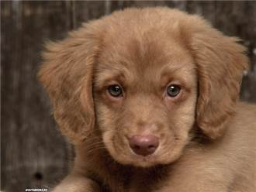
Отгадайте загадку
Она сначала поиграет,
Потом уж точно выбирает:
Кому чего теперь нести,
Вилять хвостом или трясти.
Ушки, хвостик, мокрый нос,
Кто нам тапочки принёс?
(СОБАКА)

Slide 4
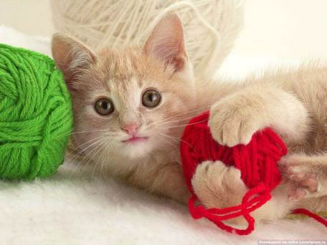
Отгадай загадку
Вся мохнатенькая,
Сама усатенькая,
Днем спит
И сказки говорит,
А ночью бродит,
На охоту ходит.
(Кошка)

Slide 5
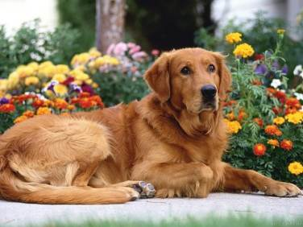
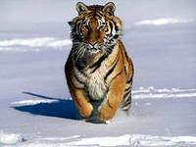
Отгадай загадки
Когда везли её до дома,
Она вмещалась на ладони.
Сейчас же, лает звонче грома,
Гостей незваных вмиг прогонит.
(СОБАЧКА)
«Кошка» эта, что в лесах,
Самая большая.
Есть амурская. Живёт –
Край свой украшая.
(Тигр)

Slide 6
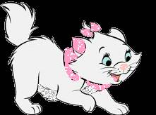
Отгадай загадку
Мордочка усатая, шубка полосатая,
Часто умывается, но с водой не знается.
(Кошка)
***
Мягкие лапки,
а в лапках — цап-царапки.
(Кошка)
Мохнатенькая,
Усатенькая,
По кладовкам рыщет,
Сметанку ищет.
(Кот)

Slide 7
Проект: «Братья наши меньшие»
Подобрать книги о животных –
Сумароков Дима
Нарисовать любимцев - Иванов Алеша и Жученко Толя.
Телепередача «В мире животных»–Даша Мезенцева и Александрова Лина
Сделать фотографии-Вика Авакимова
Провести беседу о животных в 3-м классе
Классный час: «Наши питомцы».
Посетить зоопарк, цирк, музей, оформить альбом.

Slide 8
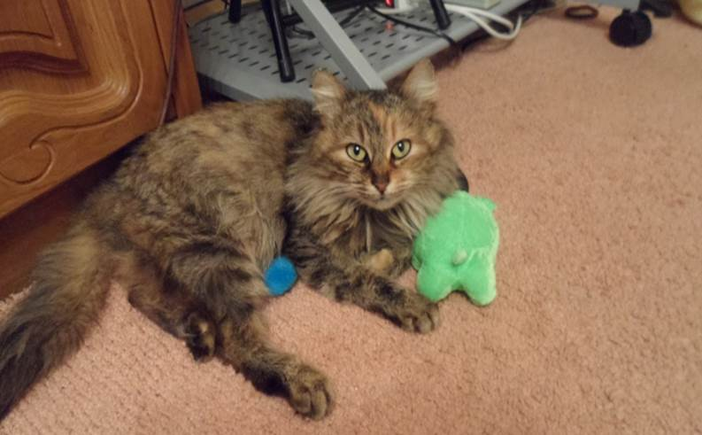
Это кошка Ксюша

Slide 9
Расскажите о ней:
Что это за кошка?
У нее есть кличка?
Какая у нее шерсть?
Где она жила?
Как относились к ней дети?
Какая была кошка?
Где она сейчас?
Опишите ее внешность.

Slide 10
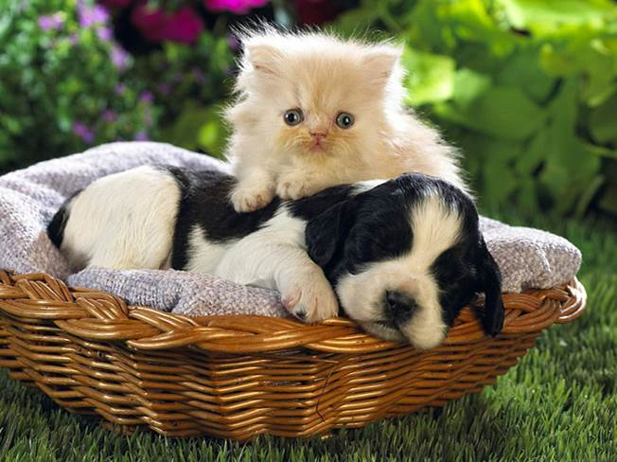
Котенок и щенок

Slide 11
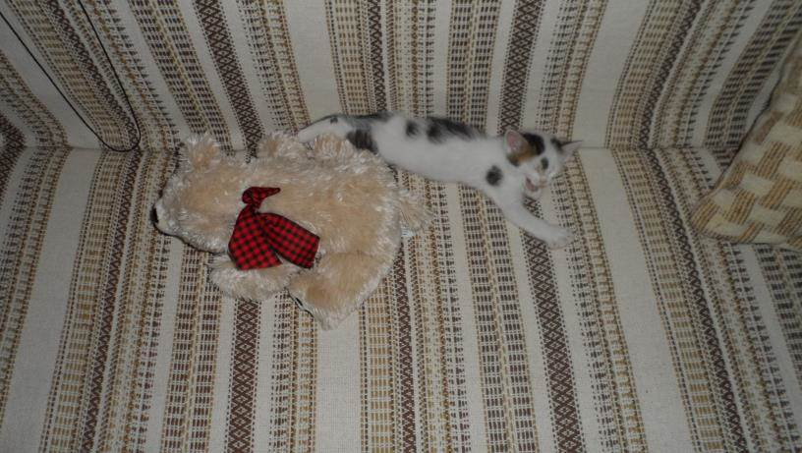
Я совсем еще маленький

Slide 12
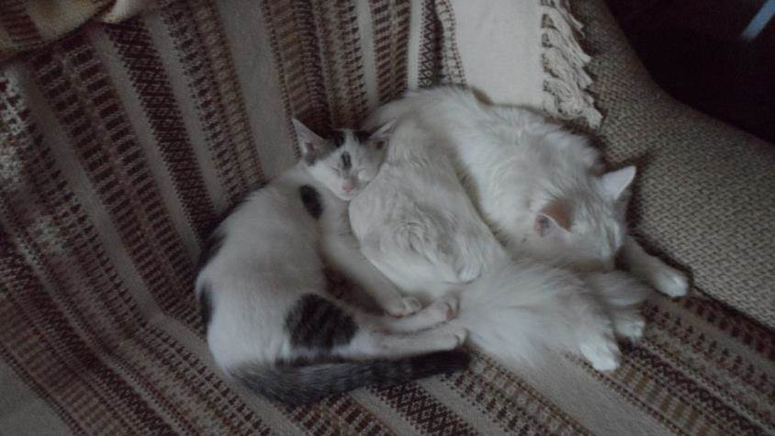
Мы уже с тобой друзья

Slide 13
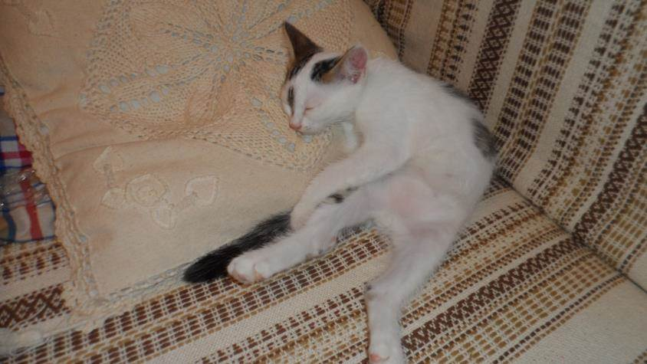
Сладкий сон котенка

Slide 14
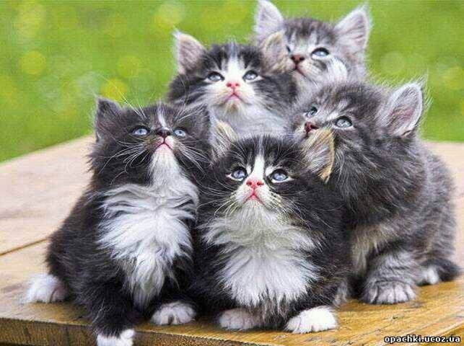
Милые котята

Slide 15
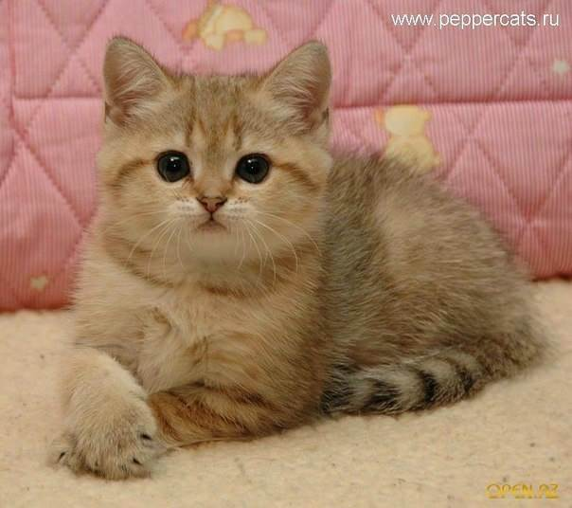
Кот Рыжик

Slide 16
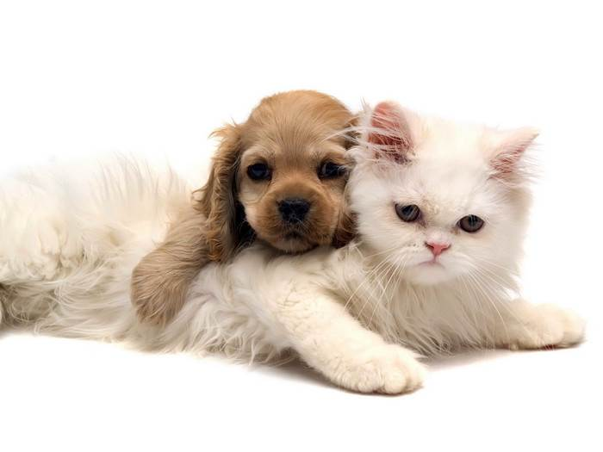
Дружба животных

Slide 17
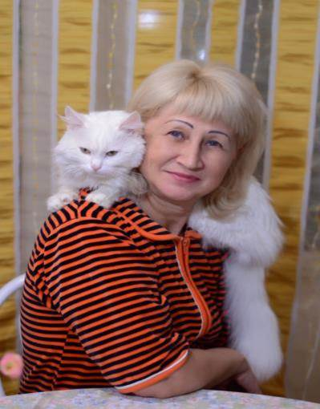
Любимый кот

Slide 18
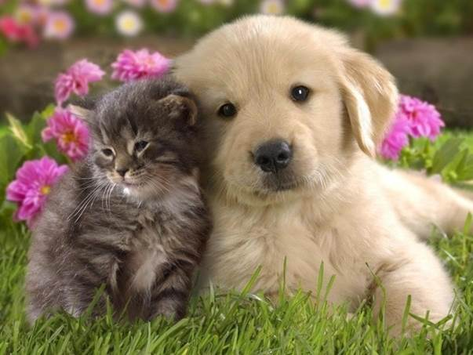
Нам очень хорошо вместе!

Slide 19
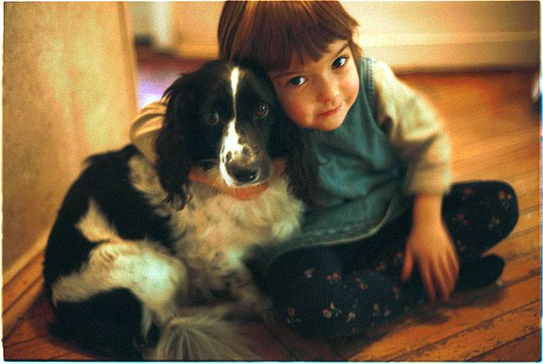
Мы верные друзья

Slide 20
Какие типы речи вам знакомы?
Описание
Рассуждение
Повествование

Slide 21
Памятка
Описывая животных, вы должны обратить внимание на их рост или размер, масть или окраску, форму туловища, глаз, ушей, хвоста, шерсть. Нужно и упомянуть о характерных особенностях характеров животных, но увлекаться рассказом не следует, так как произойдет подмена описания животных рассказом о их жизни.

Slide 22
О ком говорится в тексте?
Я очень люблю домашних животных. И вот наконец родители мне подарили на день рождения котенка.
Он был маленьким, пушистым, черного цвета с белой крапинкой на лбу. Крапинка имела форму звездочки, потому все начали называть котенка Звездочкой. Кругленькая мордашка с черным носиком, блестящими глазенками и маленькими стоячими ушками была у моего котенка.

Slide 23
Особенности художественного стиля:
Использование сравнений, эпитетов, метафор, красивых прилагательных.
Синонимов, антонимов, слов в переносном смысле.
Передано ваше отношение к животным.

Slide 24
План описания животного:
1.Кто это? Порода, кличка.
2.Внешность животного: какое оно животное: масть, шерсть, туловище, лапы, хвост, уши, нос, глаза, мордочка
3 Повадки, привычки, поведение
4.Характер
5.Отношение к животному.

Slide 25
Словарь:
Синонимы: добрый, ласковый, доверчивый.
Антонимы: добрый – злой, умный-глупый,
хитрый - простой, умный- глупый, ласковый- упрямый, маленький – большой, толстый-худой, длинные-короткие, сильный –слабый.
Когти, лапы, хвост, шерсть, усы.

Slide 26
Угадайте по описанию, кто это.
У нее изящное , гибкое , длинное туловище.
Она осторожно передвигается, у нее острые когти, царапается,
она-охотник,
подкрадывается незаметно, тихо.
У нее шерсть мягкая, разной окраски.
кошка

Slide 27
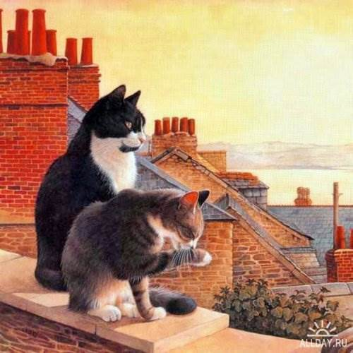
Кошки любят бродить по крышам

Slide 28
Словарь:
Отличаются (чем?)
Различаются
Похожи
У обоих ( у обеих) цвет шерсти рыжий (серый, черный,…)
У одного уши длинные, а у другого –короткие.
Оба кота большие и толстые, но у одного …;

Slide 29
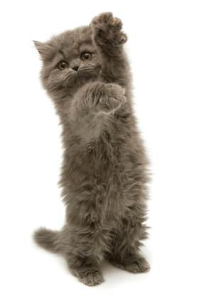
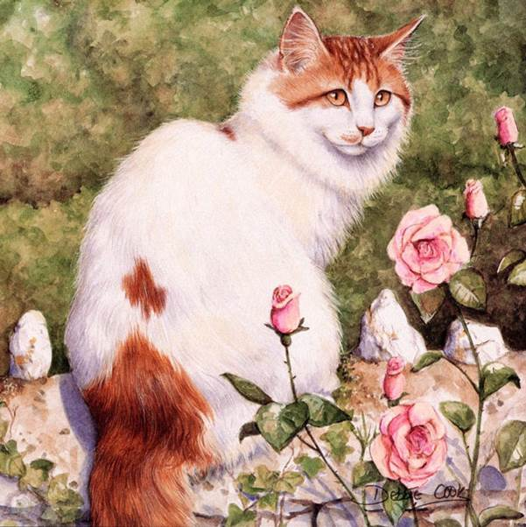
Сравни

Slide 30
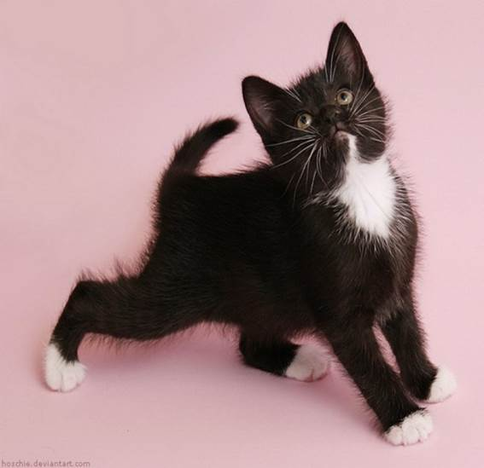
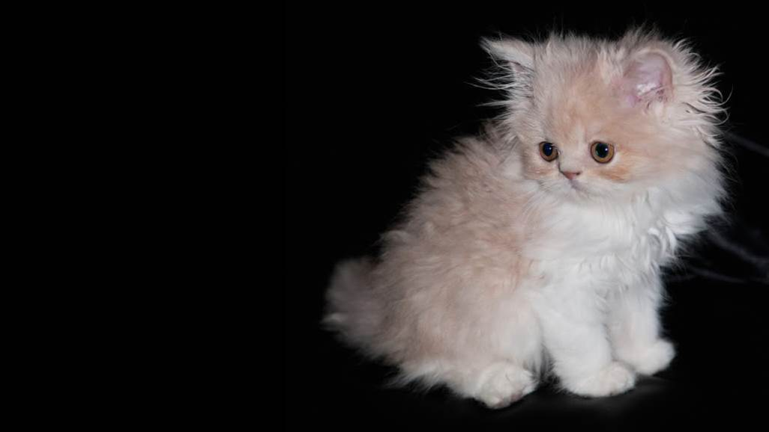
сравни

Slide 31
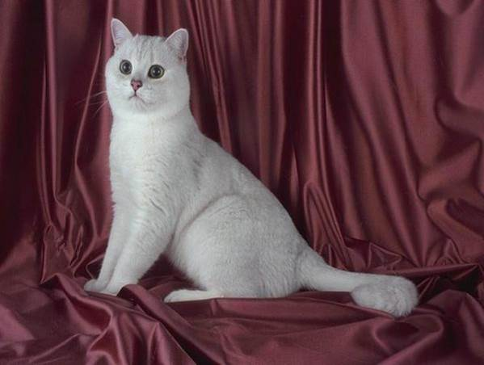
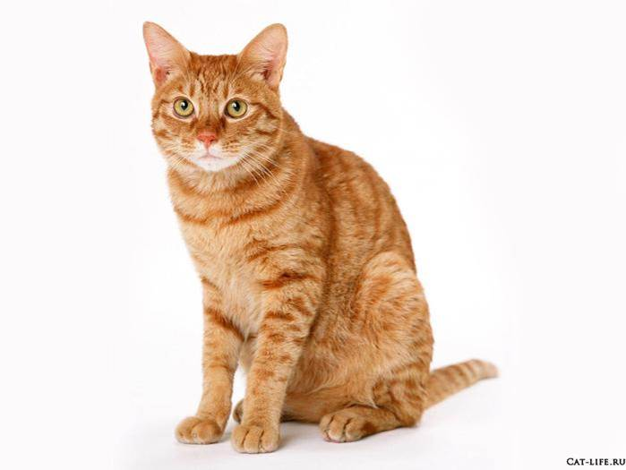
Сравни взрослых кошек
по внешности

Slide 32
Составьте по картинке предложения
На картинке я вижу двух кошек. Это домашние питомцы. Они отличаются внешним видом:
Слева красивая кошка белого цвета, с пушистым хвостом, маленькими лапками.
У нее небольшие розовые ушки, глаза темные.
Вторая кошка рыжего цвета в полоску. Она тоже стройная . Но у нее шерсть короткая., уши у нее большие, стоячие, а глаза изумрудного цвета. Мордочка на конце белого цвета.
У обеих кошек носы розового цвета.

Slide 33
Составьте словосочетания
Длинная уши
Пушистая шерсть
Рыжая глаза
Белая кошка
Пушистый лапы
Зеленые нос
Желтые
Голубые
Розовый
Большие
Толстые
Черненький

Slide 34
«Подбери глагол» (Игра-соревнование)
Мурлычет, свернется клубочком, спит на кресле, охраняет дом, выполняет (команды хозяина).
играет с веревочкой; умывается, облизывается,
прыгает, спит ( в будке), лакает (молоко); грызет (косточку), играет с веревочкой; облизывается,
мяукает, лакает (молоко); бегает, ловит мышей;
прыгает, бегает, кусается, скалит зубы.

Slide 35
Подбери глагол (Проверка)
Кошка (что делает?).
Мурлычет, мяукает, свернется клубочком, спит на кресле,
ловит мышей;
играет с веревочкой;
облизывается,
лакает (молоко);
прыгает, бегает
Собака (Что делает?).
Гавкает, кусается, лает, играет с мячом, грызет косточку, бегает наперегонки,
скучает, лижет, охраняет дом,
выполняет (команды хозяина).

Slide 36
Угадай слово
Открытые, большие, маленькие, зеленые, черные, внимательные.
Глаза
Длинный, узкий, широкий, круглый, маленький, черненький, розовый.
Нос
Упрямый, доверчивый, ласковый, сердитый, злой, добрый, хороший, мягкий, веселый, любит играть с мячом, бегать за мной.
Характер, привычки

Slide 37
Описание-сравнение
План
1.Основная мысль.
2.Описание общих признаков двух животных.
3.Вывод.
План
1.Основная мысль.
2.Описание одного животного.
3.Описание второго животного.
4.Вывод.

Slide 38
Поделись своими наблюдениями о животных (Домашнее задание)
О ком ты расскажешь?
Как его кличка?
Какого он возраста?
Какой его внешний вид?
Что ты заметила интересного в его характере?
Что любит делать ?
Как ты относишься к нему?

Slide 39
Анкета
1. Кто, по вашему мнению, был самый активный во время урока?
Чье описание животных вам понравилось больше всего и чем именно?
Что полезного взяли для себя из этого урока?
Достигли ли поставленной цели?

